Slide 1


МИНОБРНАУКИ РОССИИ
Федеральное государственное бюджетное образовательное учреждение
высшего образования
«МИРЭА – Российский технологический университет»
РТУ МИРЭА
Институт информационных технологий
«Приложение для деления общих расходов»
Студент группы ИКБО-04-22 М.А. Вишневский

Slide 2


Актуальность
У людей часто возникает проблема, когда им необходимо поделить какую-то сумму между собой

Slide 3

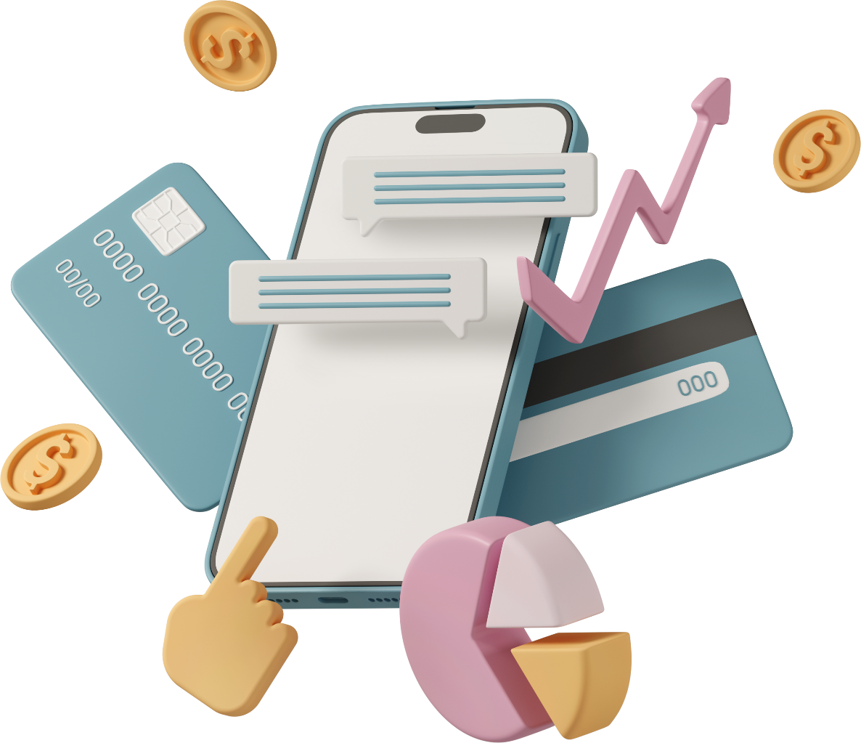
Задачи приложения
– аутентификация
– добавление в друзья
– создание группы
– создание расхода
– отслеживание расходов

Slide 4

Анализ конкурентов
5
Приложение SplitWise
– Отсутствует русский язык
– Нет возможности брать чьи-то расходы на себя
– Нужно вводить много данных для регистрации
– Не интуитивный интерфейс

Slide 5
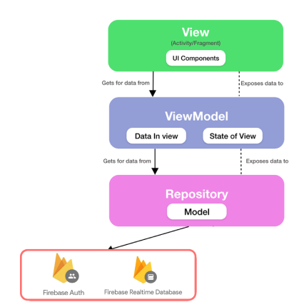
Архитектура

Slide 6
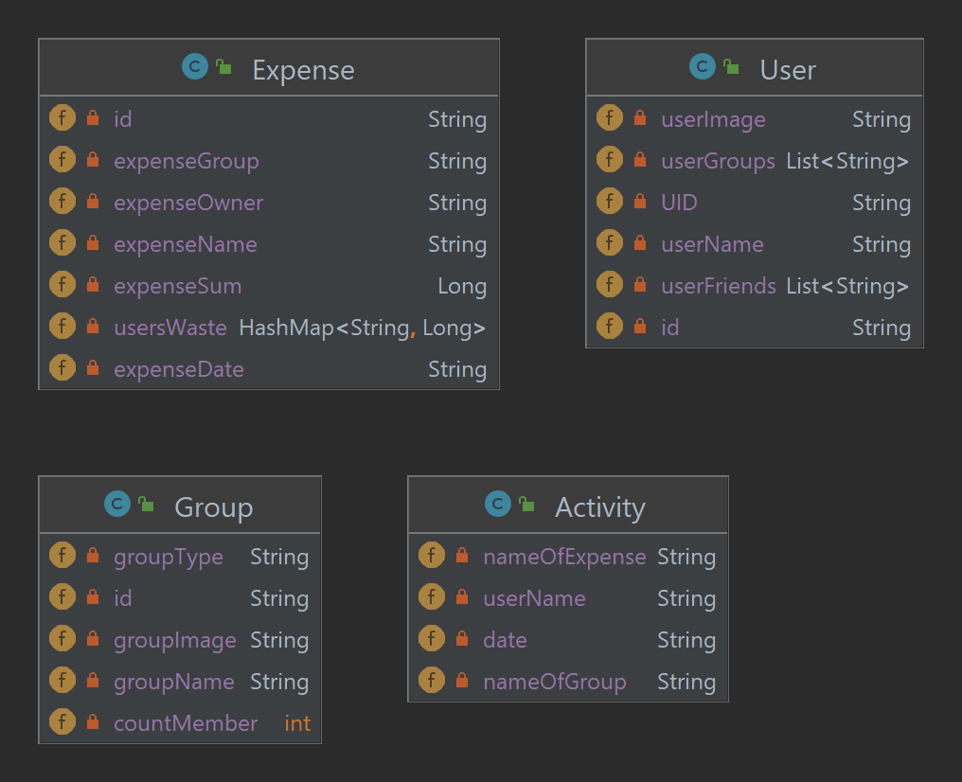
Архитектура

Slide 7
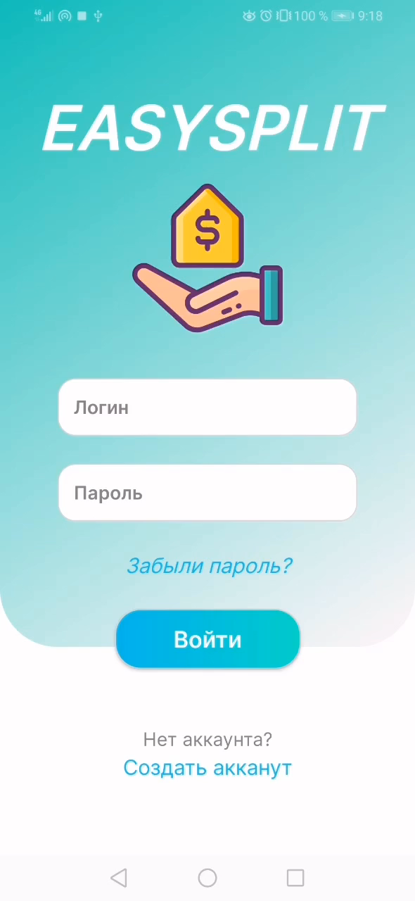

Аутентификация

Slide 8
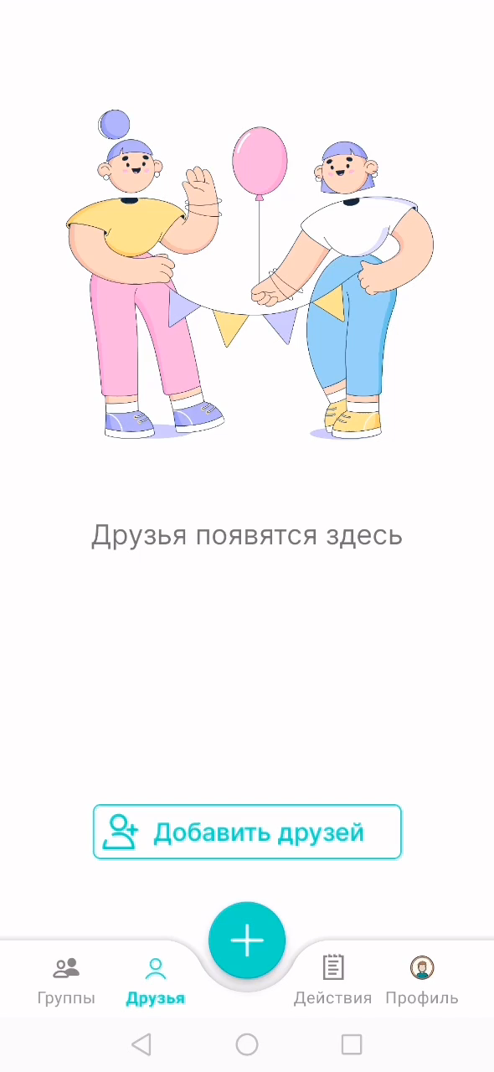

Добавление в друзья

Slide 9
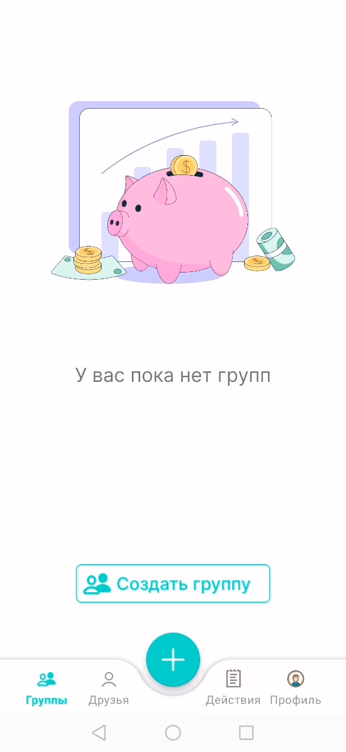
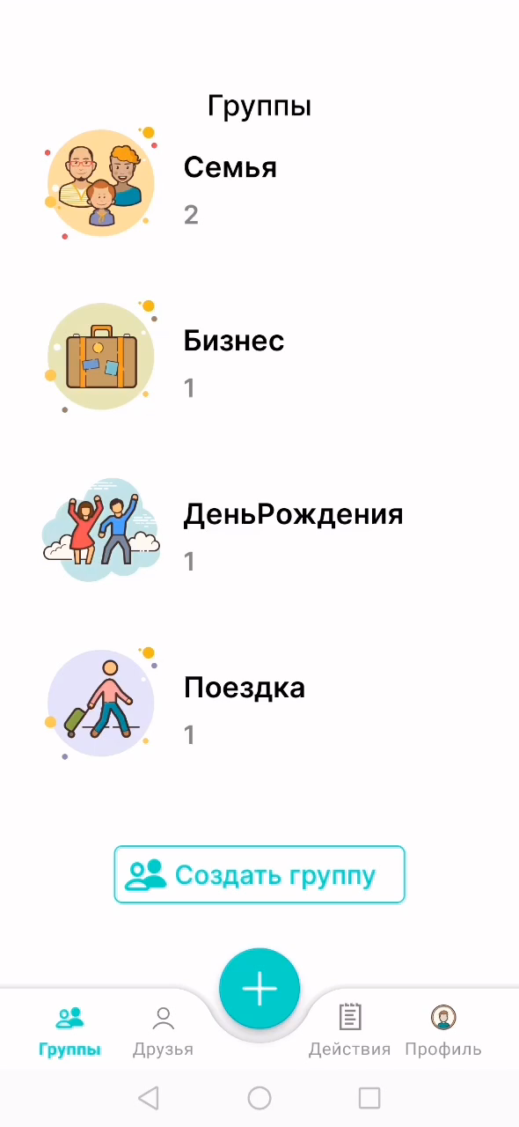
Создание группы и добавление друзей

Slide 10
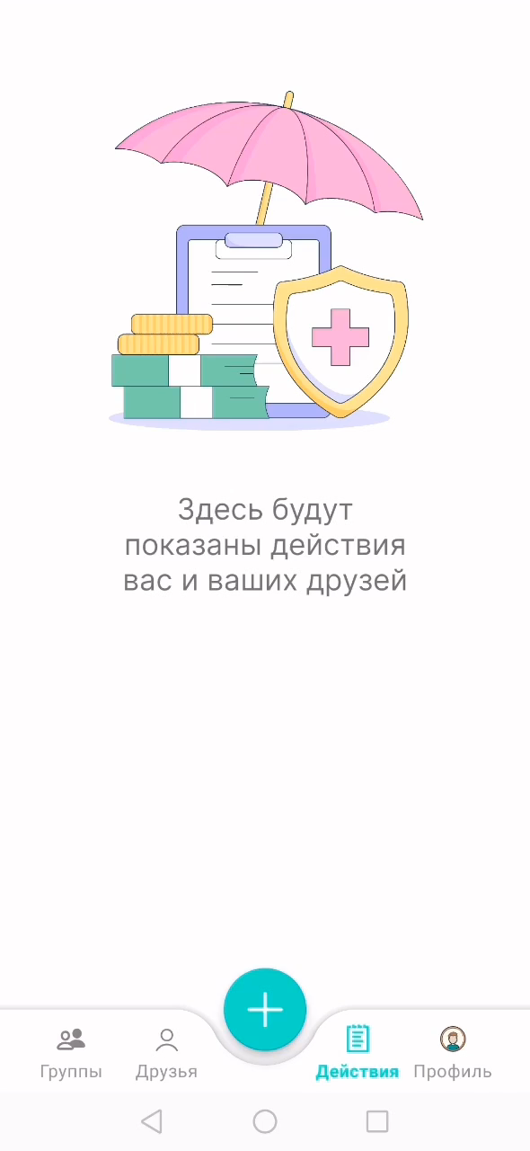

Добавления расхода

Slide 11
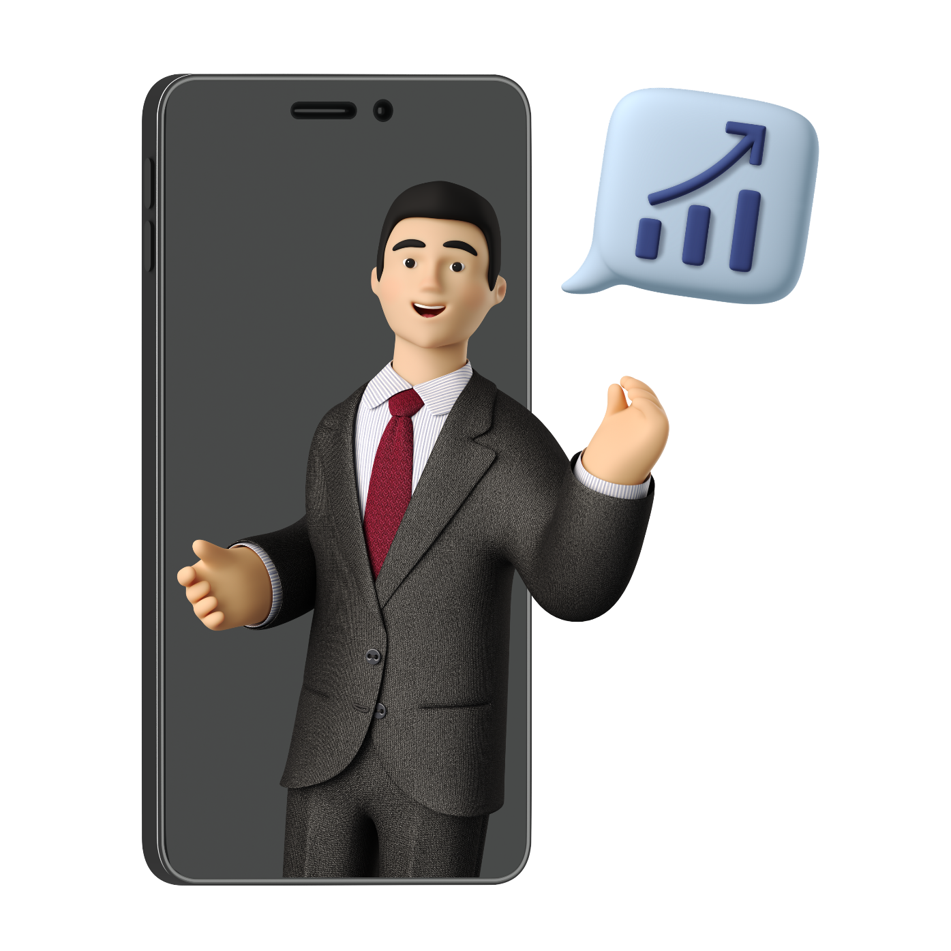
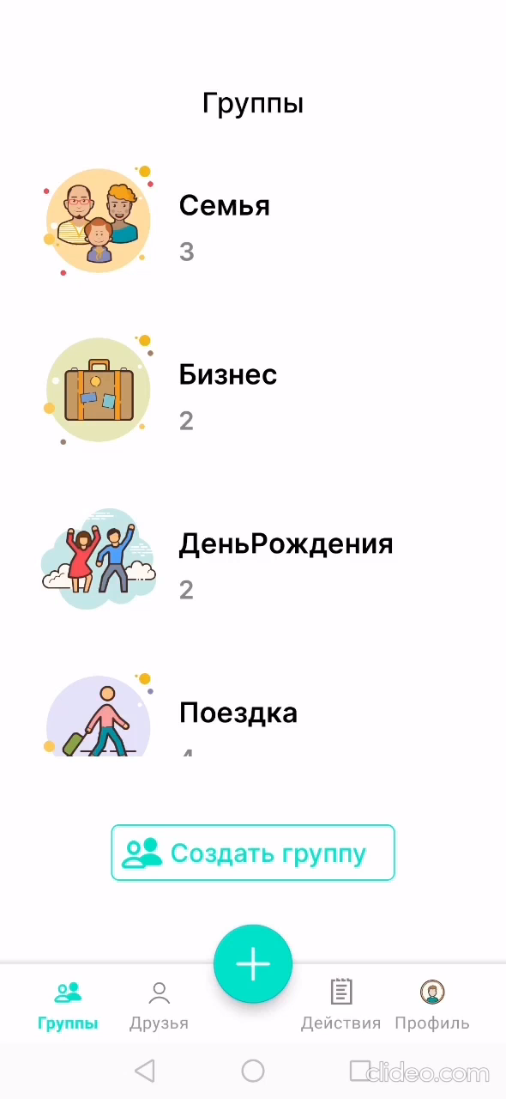
Отслеживание расходов

Slide 12

Перспективы развития
Добавления новый функций в будущем:
Сканирование QR-кода
Возможность делить расходы вне групп
Возможность добавлять друзей, используя список контактов

Slide 13



Контакты
Telegram
GitHub
sharingan2077

